Slide 1
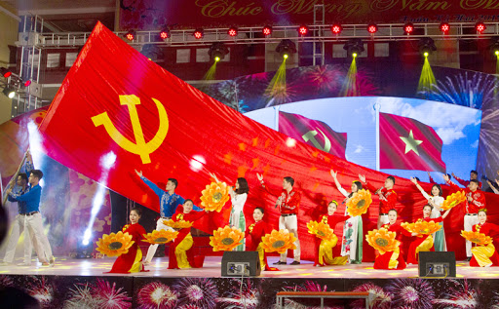

Bài 3
NHỮNG THÀNH TỰU CỦA CÁCH MẠNG VIỆT NAM
DƯỚI SỰ LÃNH ĐẠO CỦA ĐẢNG

Slide 2
NỘI DUNG
1. Sự ra đời và lãnh đạo của ĐCSVN đối với CMVN
1.2. Vai trò lãnh đạo của Đảng trong các giai đoạn cách mạng
2. Những thành tựu của cách mạng Việt Nam dưới sự lãnh đạo của Đảng
2.2.Thắng lợi của công cuộc đổi mới
2.1. Thắng lợi của đấu tranh giành và bảo vệ nền độc lập dân tộc
1.1. Sự ra đời của Đảng Cộng sản Việt Nam

Slide 3

1.1. Sự ra đời của Đảng Cộng sản Việt Nam
a. Bối cảnh lịch sử trong nước và quốc tế cho sự ra đời của ĐCS
b. Quá trình ra đời của Đảng CSVN
c. Ý nghĩa lịch sử của việc thành lập Đảng

Slide 4
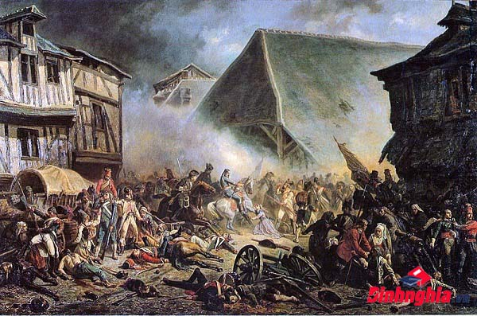
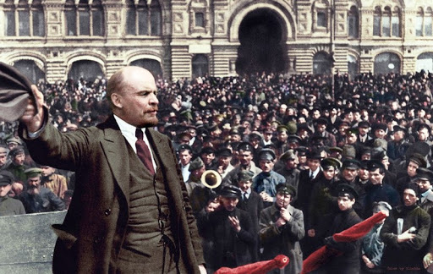
Bối cảnh quốc tế
Cuối thế kỷ XIX đầu thế kỷ XX, CNTB chuyển từ tự do cạnh tranh sang giai đoạn đế quốc chủ nghĩa.
Mâu thuẫn giữa các DT thuộc địa với chủ nghĩa thực dân ngày càng gay gắt. Phong trào đấu tranh giải phóng DT diễn ra mạnh mẽ ở các nước thuộc địa.
Năm 1917, Thắng lợi của cuộc CM tháng Mười đã cổ vũ phong trào đấu tranh của GCCN và NDLD trên thế giới, đặc biệt là ND các nước thuộc địa dẫn tới sự ra đời của hàng loạt các ĐCS.

Slide 5
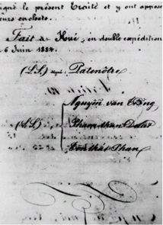
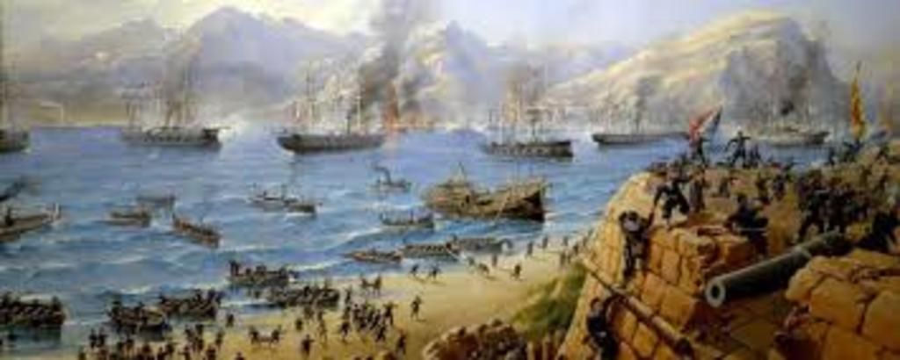
Bối cảnh trong nước VN
Pháp tấn công Đà Nẵng năm 1858
Hiệp ước Patơnốt (1884)

Slide 6

Bối cảnh trong nước
Việt Nam từ quốc gia phong kiến độc lập trở thành nư­ớc thuộc địa nửa phong kiến
Thực dân Pháp tiến hành thực hiện chính sách khai thác thuộc địa (Lần I từ 1897 - 1914 và lần II từ 1919 - 1929)
Nư­ớc ta tồn tại năm giai cấp và tầng lớp: địa chủ phong kiến, nông dân, tư­ sản, vô sản, tiểu tư­ sản.
Các giai cấp, tầng lớp trong xã hội đều đứng lên đấu tranh với mục tiêu đánh đuổi thực dân Pháp và xây dựng lại đất nư­ớc

Slide 7












Xã hội Việt Nam dưới ách thống trị của thực dân Pháp
Chính sách cai trị của thực dân Pháp

Slide 8
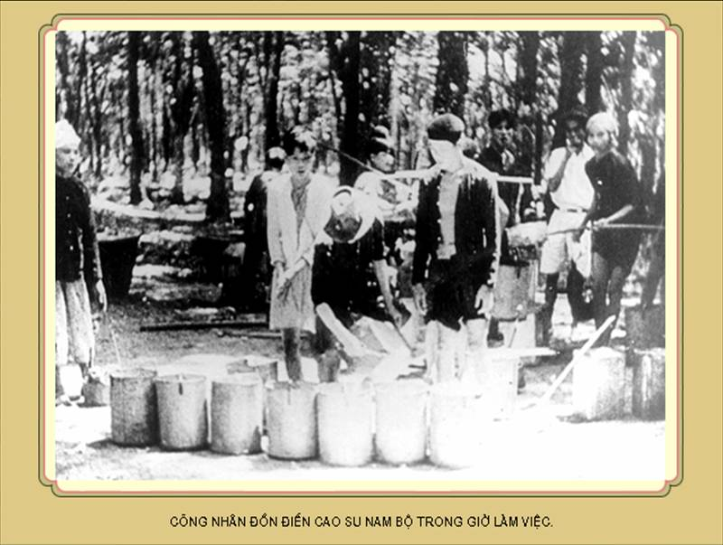
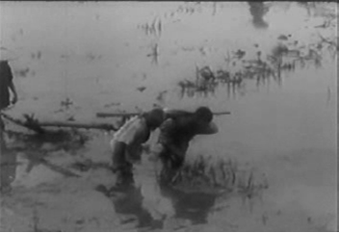

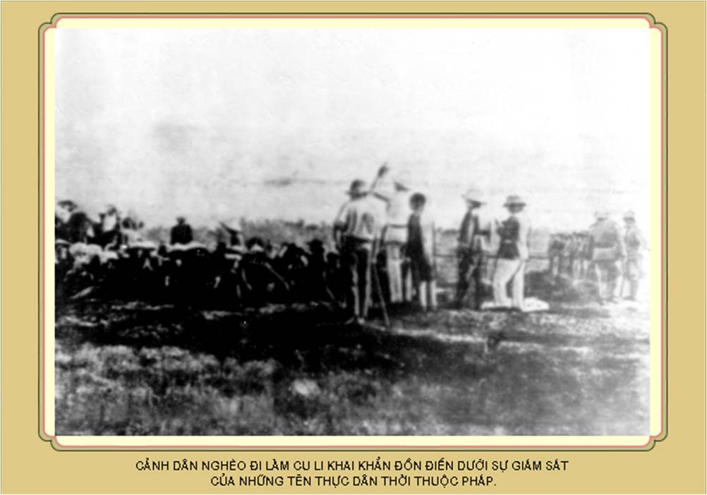
CHIẾM RUỘNG ĐẤT, LẬP RA CÁC ĐỒN ĐIỀN

Slide 9
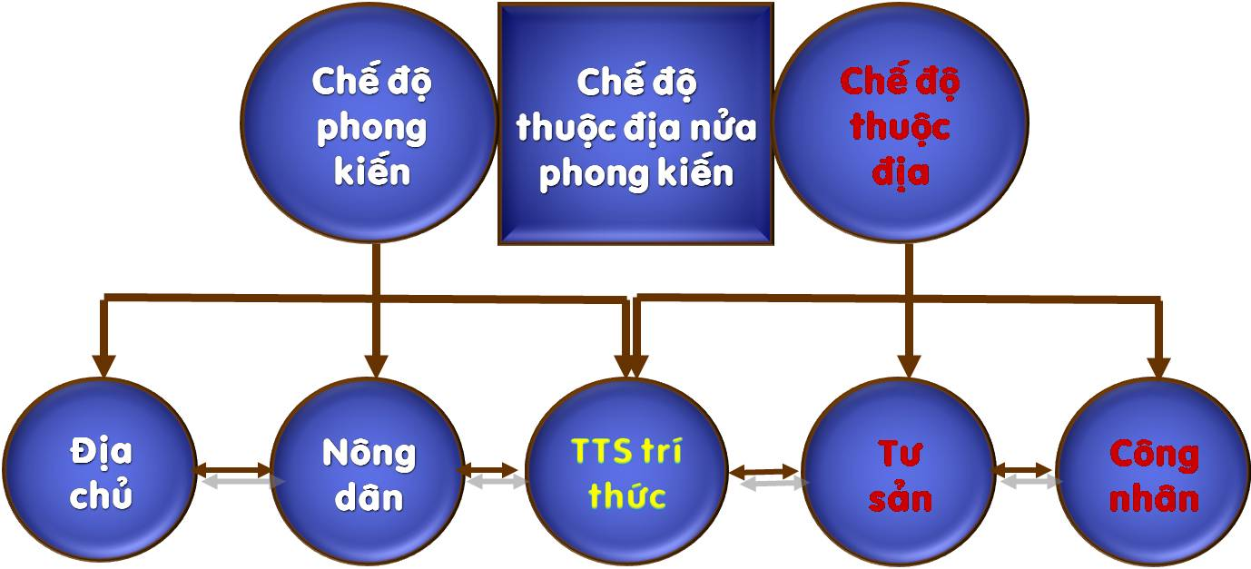
Bối cảnh trong nước
Kết cấu giai cấp thay đổi

Slide 10
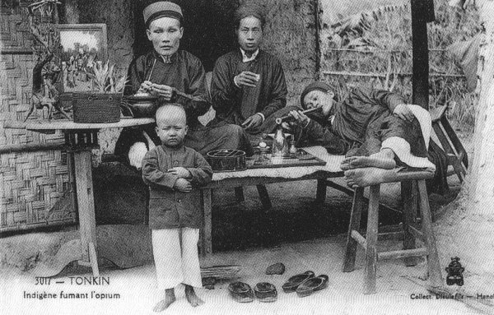
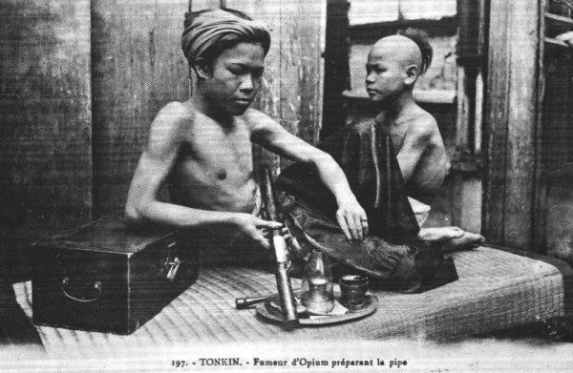
Thực dân Pháp đầu độc dân ta bằng thuốc phiện
10

Slide 11
Bối cảnh trong nước
Việt Nam từ quốc gia phong kiến độc lập trở thành nư­ớc thuộc địa nửa phong kiến
Thực dân Pháp tiến hành thực hiện chính sách khai thác thuộc địa (Lần I từ 1897 - 1914 và lần II từ 1919 - 1929)
Nư­ớc ta tồn tại năm giai cấp và tầng lớp: địa chủ phong kiến, nông dân, tư­ sản, vô sản, tiểu tư­ sản.
Các giai cấp, tầng lớp trong xã hội đều đứng lên đấu tranh với mục tiêu đánh đuổi thực dân Pháp và xây dựng lại đất nư­ớc

Slide 12

Phong trào yêu nước theo khuynh hướng phong kiến và dân chủ tư sản
Phong trào yêu nước theo khuynh hướng PK
Phong trào Cần Vương (1885- 1896)
Phong trào nông dân yên Thế (1884 -1913)
Phong trào yêu nước theo khuyynh hướng DCTS
Phong trào Đông Du của Phan Bội Châu..
Phong trào Đông King Nghĩa Thục của Phan Châu Trinh
Các phong trào trên do giai cấp, tầng lớp nào lãnh đạo?
Các phong trào này đã diễn ra như thế nào?

Slide 13
Bối cảnh trong nước
Năm 1858, thực dân Pháp nổ súng xâm lược nư­ớc ta
Các phong trào yêu nước nổ ra nhưng thất bại
Sự khủng hoảng về con đường cứu nước và nhiệm vụ lịch sử đặt ra
Tình hình giai cấp và mâu thuẫn cơ bản trong xã hội thay đổi
13

Slide 14
1.1.2 Quá trình ra đời của Đảng cộng sản Việt Nam
Đầu năm 1930 Nguyễn Ái Quốc triệu tập hội nghị hợp nhất ba tổ chức trên để đi đến thành lập Đảng cộng sản Việt Nam
Ba tổ chức cộng sản ra đời: Đông Dương Cộng sản Đảng (6/1929), An Nam Cộng sản Đảng (8/1929), Đông Dương Cộng sản Liên đoàn (9/1929).
Tháng 6/1925, Hội Việt Nam cách mạng thanh niên đ­ược thành lập để truyền bá chủ nghĩa Mác - Lênin tạo sự chuyển biến về chất trong phong trào cách mạng Việt Nam,
Tháng 7/1920, Ngư­ời đọc bản “Sơ thảo lần thứ nhất Luận c­ương về những vấn đề dân tộc và thuộc địa” của Lênin.
Năm 1911, Nguyễn Tất Thành ra đi tìm đư­ờng cứu nước.

Slide 15

Ngày 5 -6 -1911, với tên Văn Ba,ra đi tìm đường cứu nước.
Tàu La-tút-sơ Tơ-rê-vin, năm 1911 người thanh niên yêu nước Nguyễn Tất Thành rời tổ quốc đi tìm đường cứu nước.
15

Slide 16
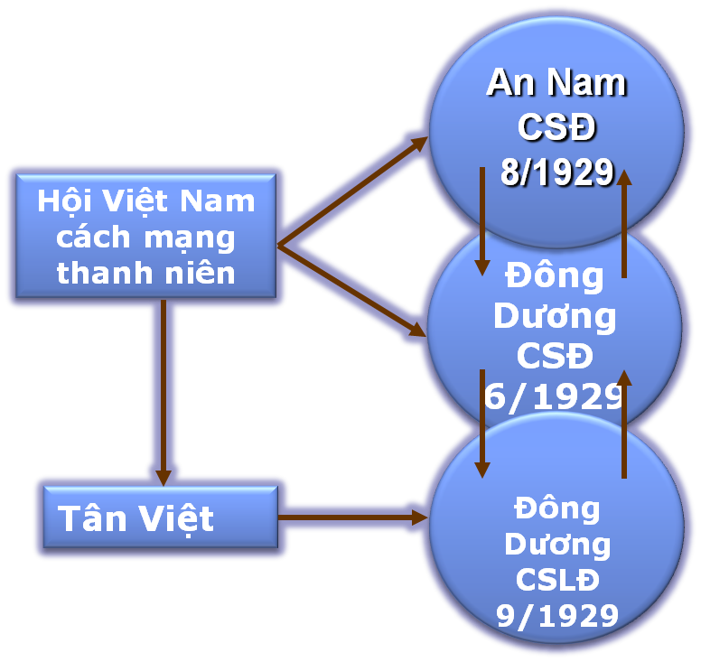




Các tổ chức cộng sản ở việt nam ra đời.
Đông Dương
CSĐ
Đông
Dương
CSLĐ
An Nam
CSĐ
Mức độ ảnh hưởng của các tổ chức cộng sản ở Việt Nam 1929

Slide 17
1.1.2 Quá trình ra đời của Đảng cộng sản Việt Nam
Đầu năm 1930 Nguyễn Ái Quốc triệu tập hội nghị hợp nhất ba tổ chức trên để đi đến thành lập Đảng cộng sản Việt Nam
Ba tổ chức cộng sản ra đời: Đông Dương Cộng sản Đảng (6/1929), An Nam Cộng sản Đảng (8/1929), Đông Dương Cộng sản Liên đoàn (9/1929).
Tháng 6/1925, Hội Việt Nam cách mạng thanh niên đ­ược thành lập để truyền bá chủ nghĩa Mác - Lênin tạo sự chuyển biến về chất trong phong trào cách mạng Việt Nam,
Tháng 7/1920, Ngư­ời đọc bản “Sơ thảo lần thứ nhất Luận c­ương về những vấn đề dân tộc và thuộc địa” của Lênin.
Năm 1911, Nguyễn Tất Thành ra đi tìm đư­ờng cứu nước.

Slide 18
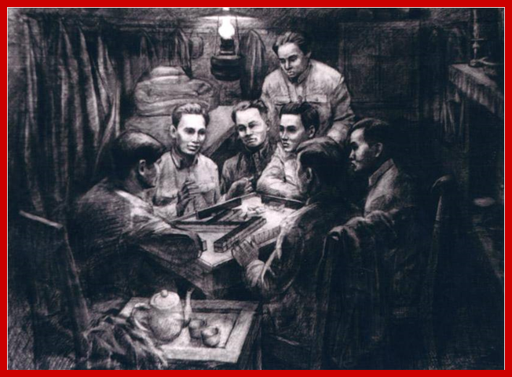
6/1/1930 đến ngày 7/2/1930 Nguyễn Ái Quốc đã chủ trì hội nghị hợp nhất ba tổ chức cộng sản để thành lập Đảng cộng sản Việt Nam tại bán đảo Cửu Long,
Hư­ơng Cảng, Trung Quốc.

Slide 19
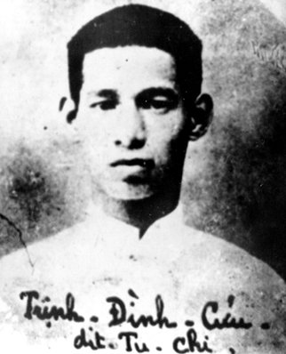
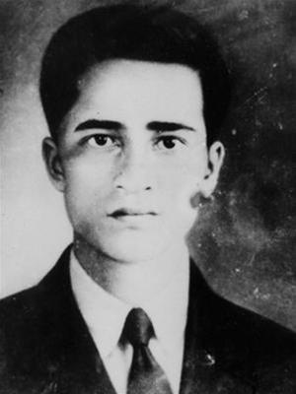
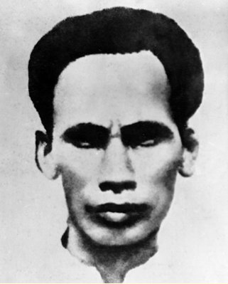
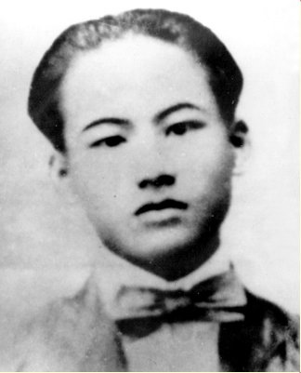

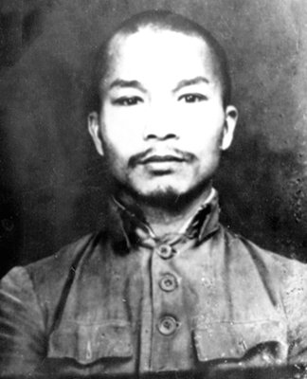
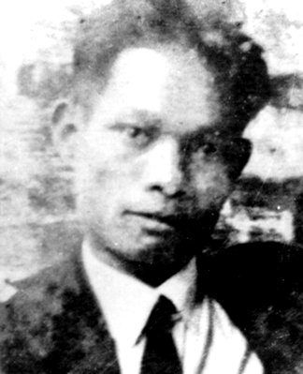
Nguyễn Đức Cảnh(1908-1932)
Nguyễn Ái Quốc
Trịnh Đình Cửu(1906-1990)
Nguyễn Thiệu
Lê Hồng Sơn
Châu Văn Liêm
Hồ Tùng Mậu

Slide 20
1.1.3 Ý nghĩa lịch sử của việc thành lập Đảng
ĐCSVN ra đời là sự kết hợp của 3 nhân tố: Chủ nghĩa Mác – Lênin + phong trào công nhân+ phong trào yêu nư­ớc
Là kết quả tất yếu của cuộc đấu tranh dân tộc và đấu tranh giai cấp của công nhân Việt Nam theo hệ tư tưởng Mác –Lênin
Chấm dứt thời kỳ khủng hoảng về đ­ường lối cứu nư­ớc

Slide 21
1.2. Vai trò lãnh đạo của Đảng trong các giai đoạn cách mạng
Giai đoạn cách mạng giải phóng dân tộc:lựa chọn đường lối cách mạng giải phóng dân tộc đúng đắn của Đảng Cộng sản Việt Nam.
Giai đoạn bảo vệ độc lập dân tộc và xây dựng, phát triển đất nước: lãnh đạo nhân dân xây dựng xã hội mới

Slide 22
1.2. Vai trò lãnh đạo của Đảng trong các giai đoạn cách mạng
Vai trò lãnh đạo của Đảng trong đấu tranh giành chính quyền ( 1930 -1945)
Vai trò lãnh đạo của Đảng trong cuộc chống Pháp xâm lược ( 1945 – 1954)
Vai trò lãnh đạo của Đảng trong cuộc chống Mỹ, thống nhất nước nhà (1975)
Vai trò lãnh đạo của Đảng trong xây dựng CNXH và bảo vệ Tổ Quốc ( 1975 – 1986)
Vai trò lãnh đạo của Đảng trong công cuộc đổi mới (1986 – nay)

Slide 23
2. Những thành tựu của cách mạng Việt Nam dưới sự lãnh đạo của Đảng
2.1. Thắng lợi của đấu tranh giành và bảo vệ nền độc lập dân tộc
a. Thành tựu của cuộc Cách mạng Tháng Tám 1945
b. Thắng lợi của cuộc kháng chiến chống xâm lược, thống nhất đất nước, bảo vệ Tổ Quốc, làm tròn nghĩa vụ quốc tế
Thắng lợi của cuộc đấu tranh bảo vệ chính quyền CM ( 1945 -1946)
Thắng lợi của cuộc kháng chiến chống TD Pháp xâm lược ( 1946 -1954)
Thắng lợi của cuộc kháng chiến chống Mỹ cứu nước (1954 – 1975)
Thắng lợi của quân và dân ta trong chiến đấu bảo vệ chủ quyền lãnh thổ của Tổ Quốc và biên giới Tây nam và phía Bắc Tổ Quốc (1986 đến nay)
2.2. Thắng lợi của công cuộc đổi mới

Slide 24

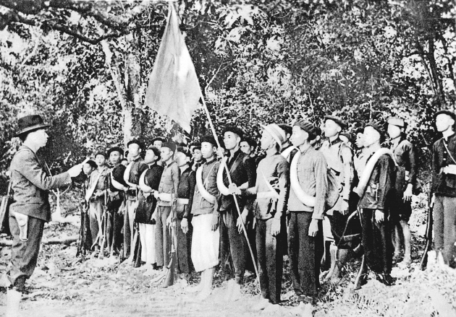
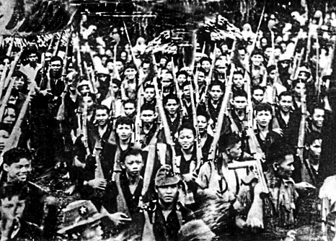
a. Thắng lợi của Cách mạng Tháng Tám 1945
24

Slide 25
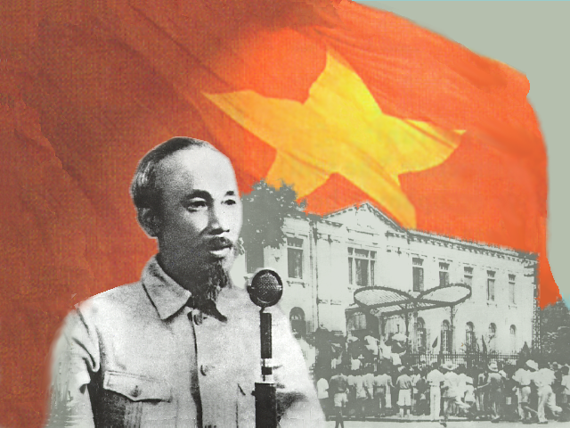
a. Thắng lợi của Cách mạng Tháng Tám 1945
Ý nghĩa lịch sử
Đập tan xiềng xích nô lệ của thực dân Pháp trong gần một thế kỷ, lật đổ chế độ quân chủ và ách thống trị của phát xít Nhật
Lập nên nước Việt Nam dân chủ Cộng hòa.
Nhân dân Việt Nam từ thân phận nô lệ trở thành người làm chủ nước nhà, làm chủ xã hội
25

Slide 26
a. Thắng lợi của Cách mạng Tháng Tám 1945
Ý nghĩa lịch sử
Thắng lợi CMTT là bước ngoặt vĩ đại, đánh dấu sự biến đổi nhảy vọt, cực kỳ to lớn trong lịch sử tiến hóa của dân tộc ta
Đã cổ vũ phong trào giải phóng dân tộc trên thế giới;
Là cuộc cách mạng điển hình do Đảng cộng sản Việt Nam lãnh đạo
Là thắng lợi đầu tiên của chủ nghĩa Mác – Lê nin ở một nước thuộc địa
10/21/2021
26

Slide 27
- Thắng lợi của cuộc đấu tranh bảo vệ chính quyền cách mạng (1945 – 1946)
Đối mặt với 3 thứ giặc: giặt dốt, giặt đói, giặc ngoại xâm
Ở miền Bắc. Trên 95% dân Việt Nam mù chữ
Ở miền Bắc: gần 20 vạn quân Tưởng kéo vào với âm mưu tiêu diệt Đảng ta.
Ở miền Nam: quân Anh tháng 9 – 1945 kéo vào. Chúng đã giúp đỡ cho thực dân Pháp quay trở lại xâm lược Đông Dương.
Trong nước có gần 6 vạn quân Nhật đang chờ tước vũ khí.

Slide 28
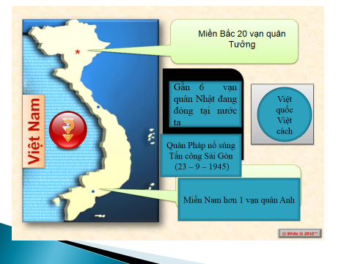

Slide 29
Việt Nam DCCH non trẻ rơi vào tình thế nghìn “ngàn cân treo sợi tóc”
THÙ TRONG
“Vận mệnh dân
tộc như Ngàn cân treo sợi tóc”
GIẶC NGOÀI
KINH TẾ TÀI CHÍNH
KIỆT QUỆ
XÃ HỘI KHÓ KHĂN

Slide 30
Vai trò của Đảng Cộng sản Việt Nam
Đề ra những chủ trương và quyết sách đúng đắn, toàn diện trên tất cả các mặt kinh tế, chính trị, văn hóa, xã hội..
Động viên sức mạnh đoàn kết toàn dân để cũng cố, giữ vững chính quyền
Đưa cách mạng VN vượt qua tình thế hiểm nghèo
- Chuẩn bị mọi mặt cho cuộc kháng chiến lâu dài chống thực dân Pháp

Slide 31


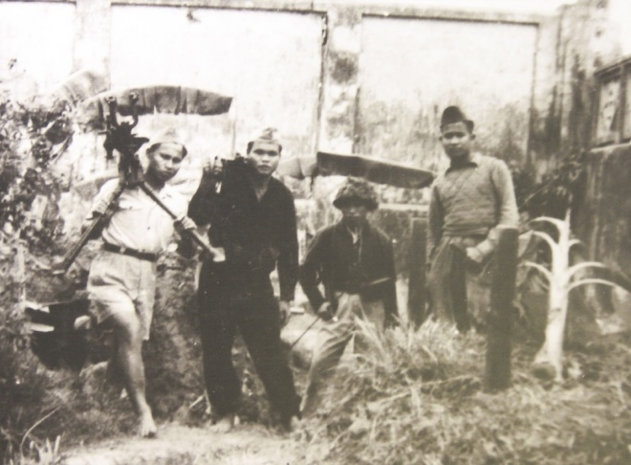
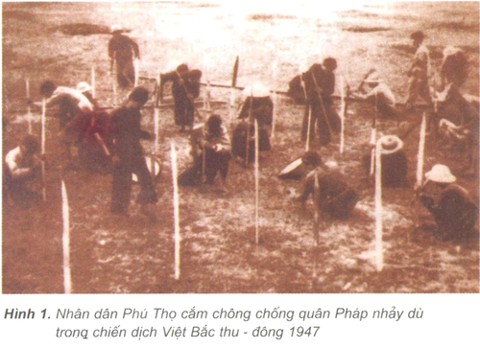
- Thành tựu của cuộc kháng chiến chống thực dân Pháp xâm lược (1946 - 1954)
Các chiến sĩ dũng cảm chuyển khẩu pháo để chuẩn bị

Slide 32
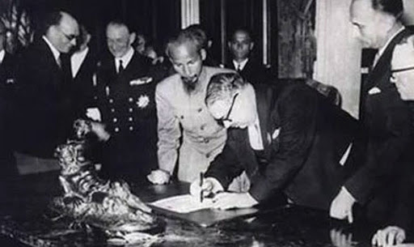
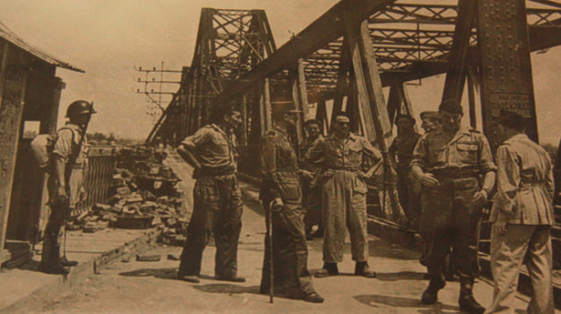
- Thành tựu của cuộc kháng chiến chống thực dân Pháp xâm lược (1946 - 1954)
- Sau khi kí 2 hiệp định Sơ bộ (6/3/1946) và Tam ước(14/9/1946), thực dân Pháp vẫn tìm cách khiêu khích nhân dân ta nhằm tiến hành xâm lược nước ta một lần nữa.
- Ngày 18/12/1946, Pháp gửi tối hậu thư buộc Chính Phủ ta giải tán lực lượng, giao quyền kiểm soát Thủ đô cho chúng
- Tối 19/12, Chủ tịch Hồ Chí Minh đã ra Lời kêu gọi toàn quốc kháng

Slide 33
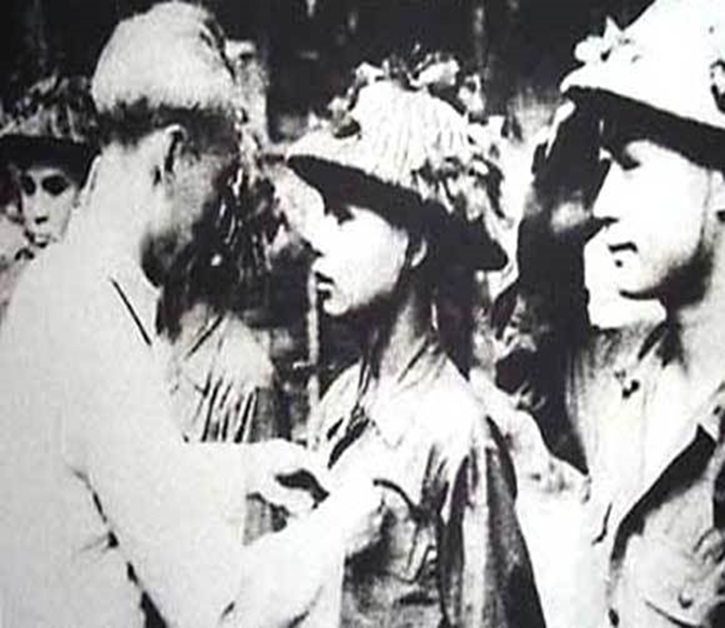
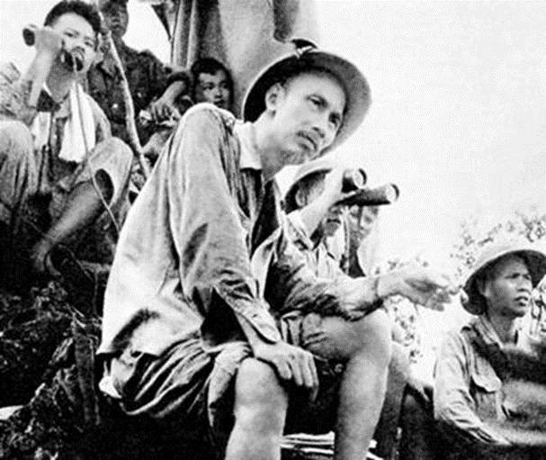
- Thành tựu của cuộc kháng chiến chống thực dân Pháp xâm lược (1946 - 1954)
DỰA VÀO SỨC MÌNH LÀ CHÍNH
LÂU DÀI
TOÀN
DIỆN
TOÀN
DÂN
Pháo binh sông Lô trong chiến dịch Việt Bắc (1947)
Bác Hồ chỉ đạo chiến dịch Biên giới (1950)

Slide 34
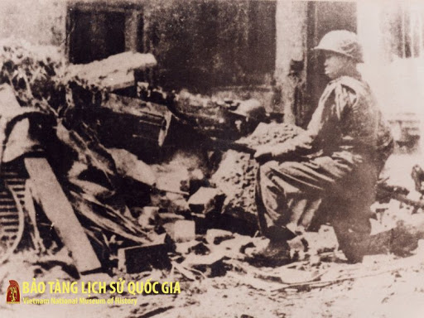
- Thành tựu của cuộc kháng chiến chống thực dân Pháp xâm lược (1946 - 1954)
- Tích cực xây dựng lực lượng về mọi mặt chuẩn bị cho cuộc kháng chiến lâu dài :
+ Chính trị : Chia đất nước thành 12 khu hành chính, quân sự
+ Quân sự : Tích cực huy động mọi người tham gia lực lượng chống Pháp
+ Kinh tế : Ban hành chính sách phát triển sản xuất
+ Giáo Dục: Phong trào Bình dân học vụ tiếp tục phát triển

Slide 35
- Thành tựu của cuộc kháng chiến chống thực dân Pháp xâm lược (1946 - 1954)
Ý nghĩa lịch sử
Ý nghĩa :Đối với nước ta, thắng lợi này đã làm sụp đổ hoàn toàn ý chí xâm lược của thực dân Pháp đối với VN; bảo vệ được độc lập, chủ quyền dân tộc, giữ vững được chính quyền dân chủ nhân dân; giải phóng được một nửa đất nước
Đối với quốc tế, thắng lợi này đã buộc thực dân Pháp phải chấm dứt chiến tranh và lập lại hòa bình ở Đông D­ương; cổ vũ mạnh mẽ cuộc đấu tranh của nhân dân các dân tộc bị áp
1
2

Slide 36
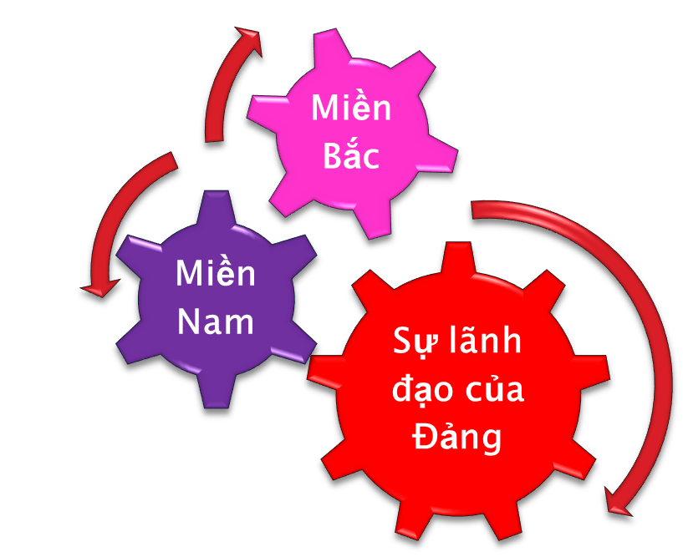
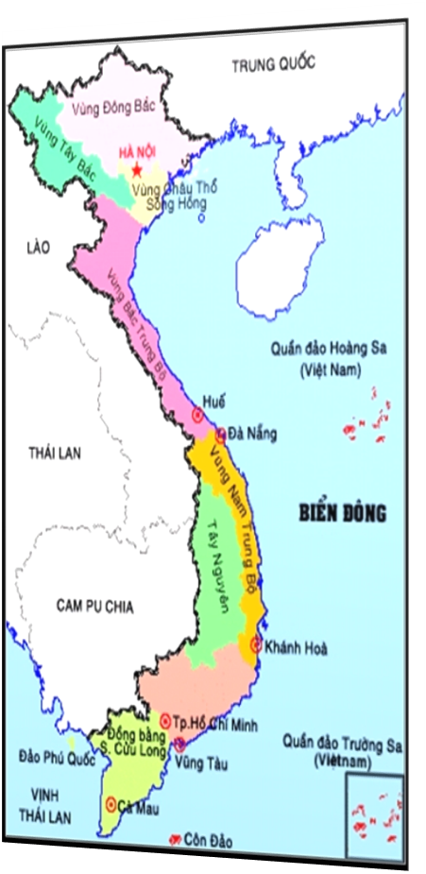
- Thắng lợi của cuộc kháng chiến chống Mỹ cứu nước (1954 - 1975)
Đặc điểm, tình hình nuớc ta sau 1954
Một Đảng lãnh đạo hai cuộc cách mạng khác nhau ở hai miền đất nước có chế độ chính trị khác nhau là đặc điểm lớn của cách mạng Việt Nam sau tháng 7-1954.

Slide 37
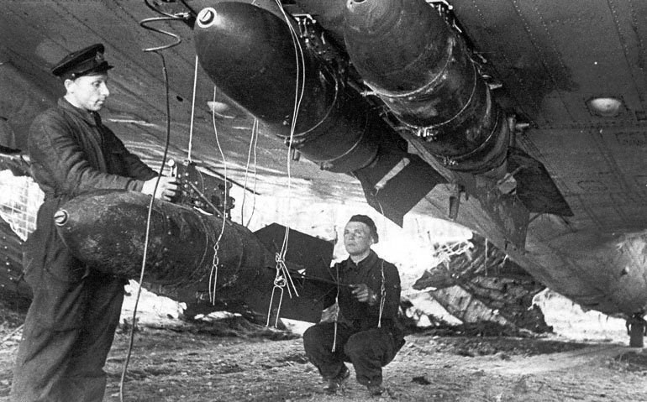
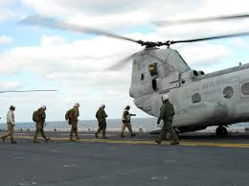
Sau năm 1954, đế quốc Mỹ dần thay chân thực dân Pháp để áp đặt chủ nghĩa thực dân mới ở miền Nam
Là cuộc chiến tranh không cân sức về tiềm lực kinh tế, quân sự giữa nhân dân ta và đế quốc Mỹ

Slide 38
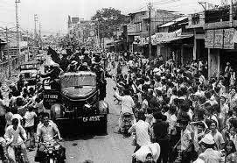
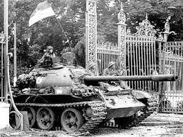
Năm 1975 tổng tiến công thắng lợi, kết thúc cuộc chiến tranh kéo dài 30 năm (1945-1975)

Slide 39
- Thắng lợi của cuộc kháng chiến chống Mỹ cứu nước (1954 - 1975)
Sau năm 1954, đế quốc Mỹ dần thay chân thực dân Pháp để áp đặt chủ nghĩa thực dân mới ở miền Nam
Là cuộc chiến tranh không cân sức về tiềm lực kinh tế, quân sự giữa nhân dân ta và đế quốc Mỹ
Năm 1975 tổng tiến công thắng lợi, kết thúc cuộc chiến tranh kéo dài 30 năm
Ý nghĩa : một biểu tượng sáng ngời về sự toàn thắng của chủ nghĩa anh hùng cách mạng và trí tuệ con người; góp phần quan trọng làm đảo lộn chiến lược toàn cầu của đế quốc Mỹ

Slide 40
2.2. Thắng lợi của công cuộc đổi mới
Bối cảnh nước ta sau thống nhất nước nhà 1975
Những thành tựu của công cuộc đổi mới đất nước

Slide 41
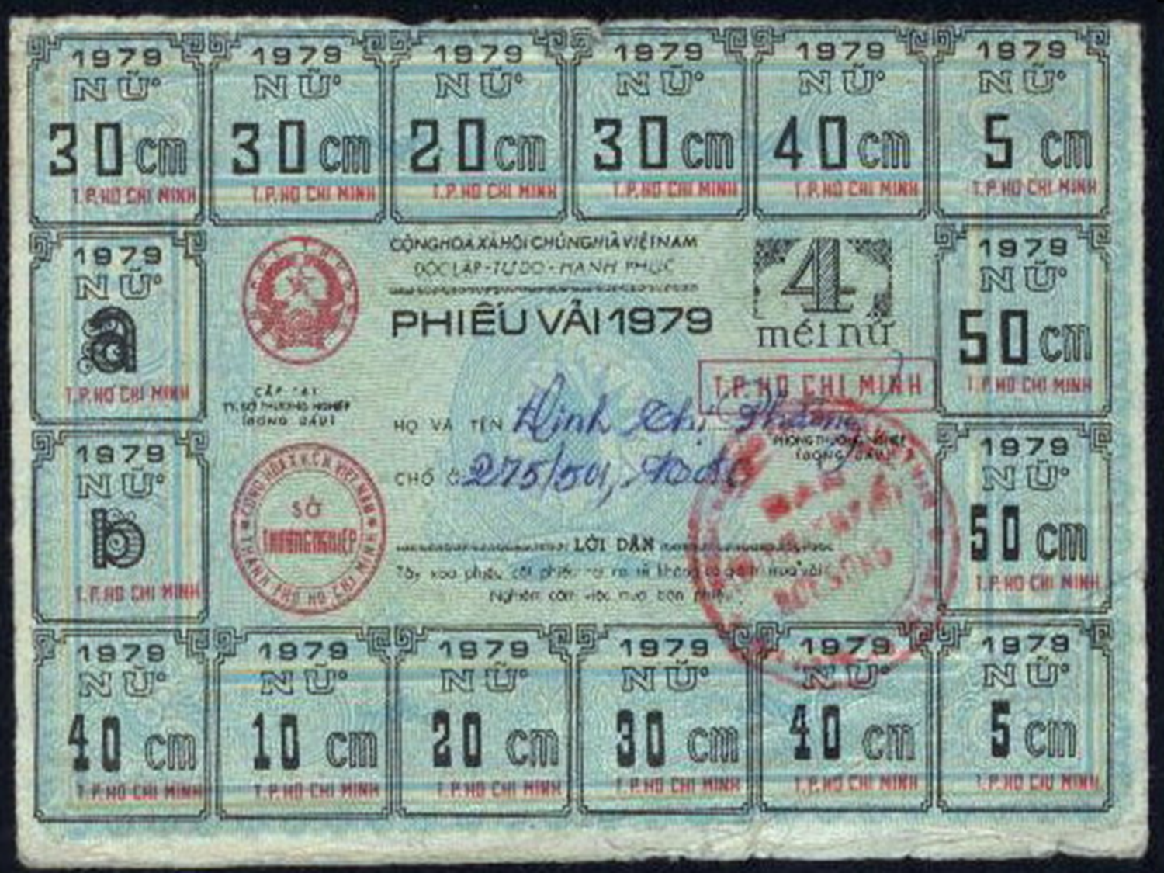
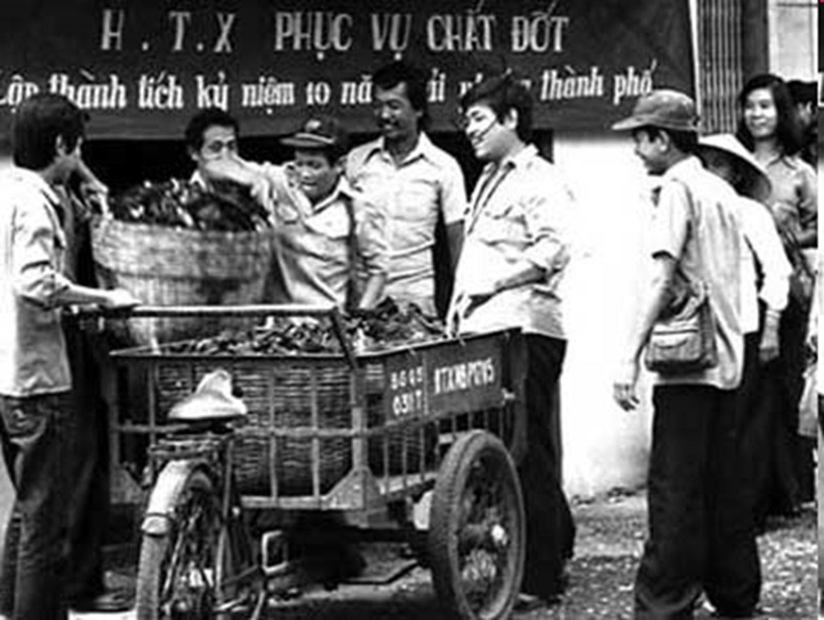
Sau thắng lợi vĩ đại mùa xuân năm 1975, cả nước ta bước vào thời kỳ quá độ lên chủ nghĩa xã hội trong bối cảnh có những thuận lợi to lớn, song cũng gặp nhiều khó khăn nghiêm trọng.

Slide 42
Khó khăn
Nước ta xuất phát từ một nước nông nghiệp lạc hậu
Hậu quả chiến tranh nặng nề
Bị Mỹ phong tỏa cấm vận, tình hình quốc tế có những diễn biến bất lợi. Chiến tranh biên giới ở Tây Nam và phía Bắc.

Slide 43
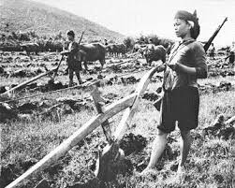
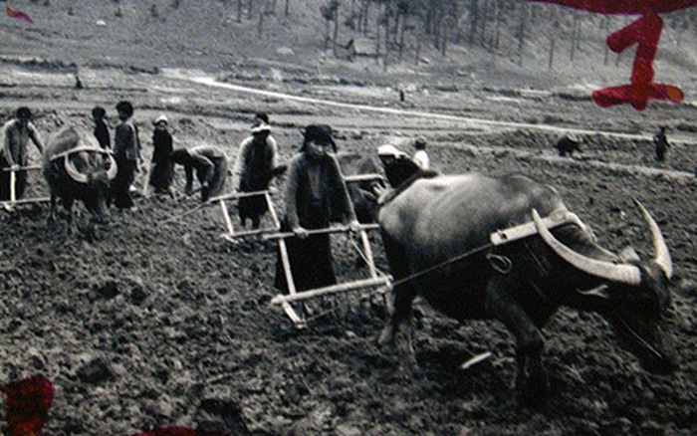
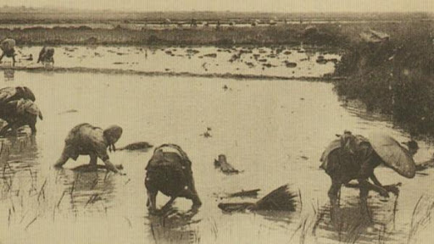

Slide 44
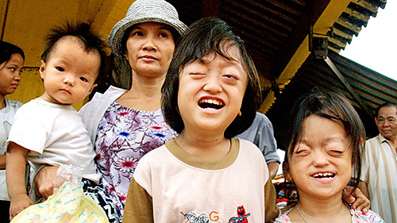
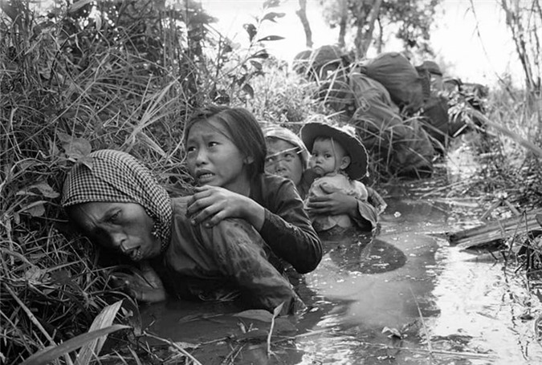
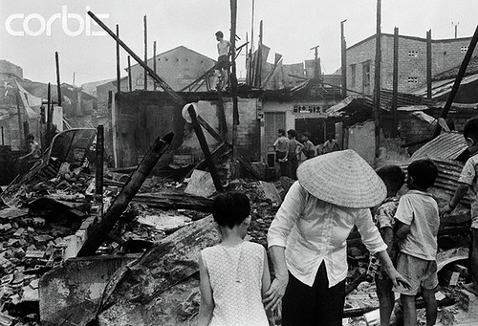

Slide 45
Thuận lợi
Đảng ta với bản lĩnh chính trị vững vàng
Kiên trì tìm tòi đề ra đường lối đổi mới đưa đất nước vượt qua khủng hoảng kinh tế - xã hội

Slide 46
Thành tựu to lớn của hơn 30 năm đổi mới
Đất nước ra khỏi khủng hoảng kinh tế - xã hội và tình trạng kém phát triển
Chính trị - xã hội ổn định; quốc phòng, an ninh được tăng cường
Văn hóa - xã hội có bước phát triển; bộ mặt đất nước và đời sống của nhân dân có nhiều thay đổi.
Công tác xây dựng Đảng, xây dựng Nhà nước pháp quyền và cả hệ thống chính trị được đẩy mạnh
Quan hệ đối ngoại ngày càng mở rộng và đi vào chiều sâu; vị thế và uy tín của Việt Nam trên trường quốc tế được nâng cao.

